Slide 1
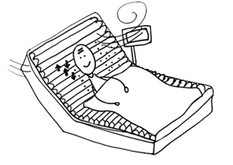

빅데이터 분석 결과
발표 자료
과목 : 빅데이터
지도교수 : 허 준
반 : C
학번 : 201744075
성명 : 김정욱

Slide 2

목차
1. 분석 개요
2. 분석 절차
3. 분석 알고리즘
4. 시사/한계점 및 소감
5. Q&A

Slide 3

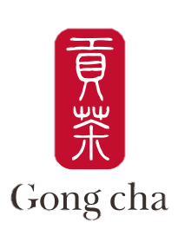


분석 개요
분석 대상
13

Slide 4
분석 개요
분석 목적
이디야 커피는 지금도 스타벅스 커피 근처에 입점하는 전략을 사용할까?
스타벅스는 유동인구와 소비자의 소비 패턴 등을 신중하게 따지기로 유명해서
스타벅스가 있는 곳은 ‘커피가 잘 팔리는 곳’ 공식이 성립됨.
이러한 이유로 초기에 이디야는 스타벅스가 있는 곳 근처에 입점하는 전략을 세움.
지금도 이 전략을 사용하는지 알아보고 싶어 이디야와 스타벅스 그리고 다른 여러
카페의 위치를 분석.

Slide 5
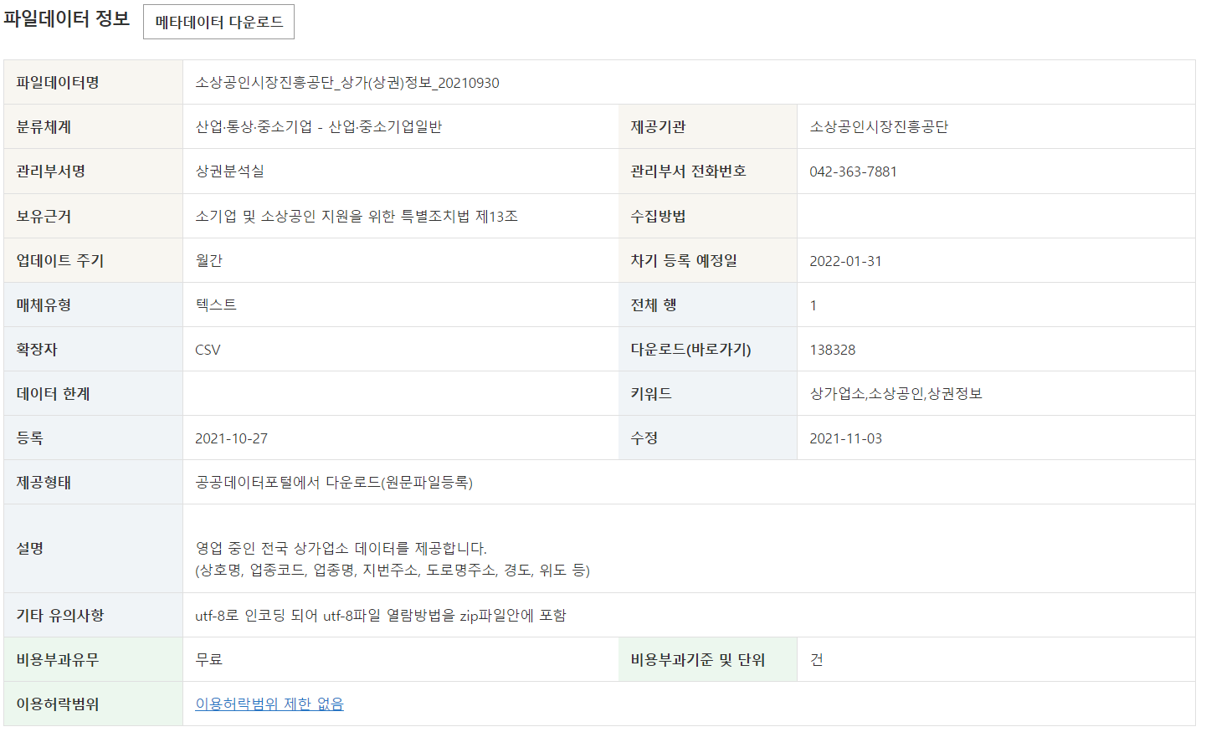
분석 개요
활용 데이터
https://www.data.go.kr/tcs/dss/selectFileDataDetailView.do?publicDataPk=15083033

Slide 6
분석 절차
소상공인시장진흥공단의 서울 상가정보 CSV 파일 사용
상호명에 각각의 카페명이 포함된 행들만 추출
상호명이 스타벅스인 행과 JOIN
각 카페의 위도, 경도와 스타벅스의 위도, 경도를 사용해
300미터 내에 스타벅스가 있는 카페와 없는 카페 분류
지도에 두 종류를 구분하여 나타내고, 비율을 구함

Slide 7
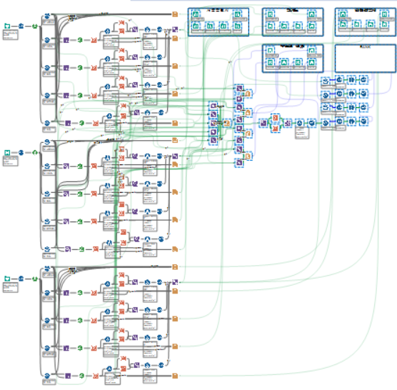
분석 알고리즘
전체 알고리즘

Slide 8
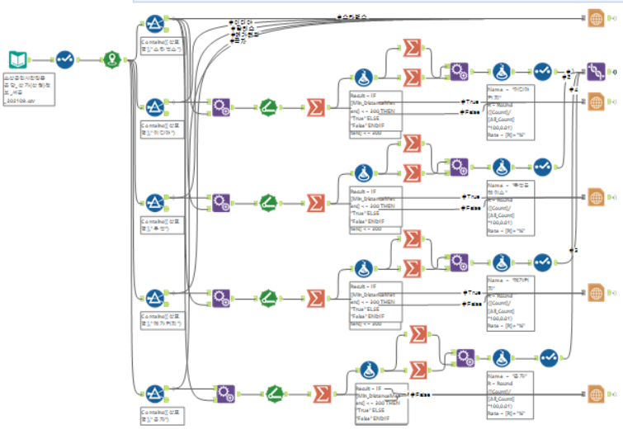
분석 알고리즘
Row data 가공

Slide 9
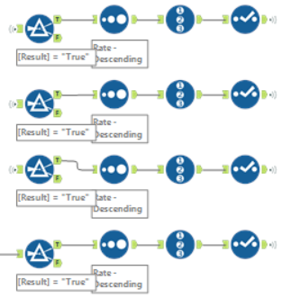
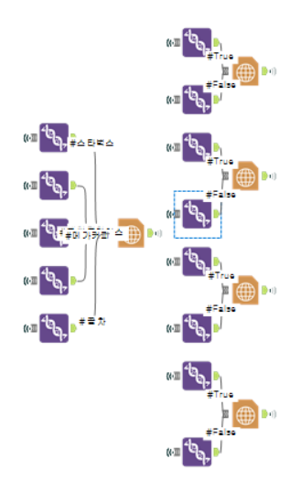
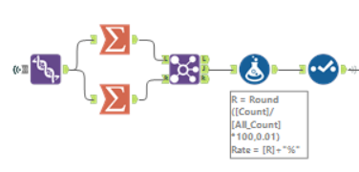
분석 알고리즘
수도권 통합, 순위 생성
서울/경기/인천/수도권별 비율 순위 생성
서울/경기/인천 데이터 전체/카페별 지도로 통합
서울/경기/인천 결과 테이블 수도권으로 통합

Slide 10
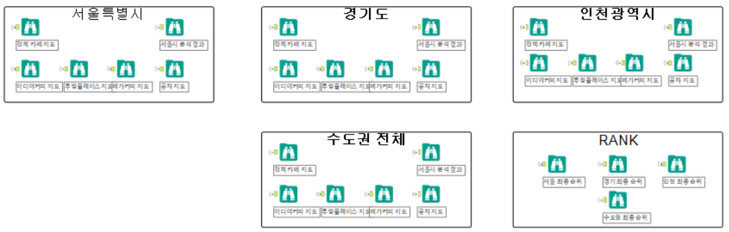
분석 알고리즘
지도, 분석 결과 테이블, 순위 Browse

Slide 11
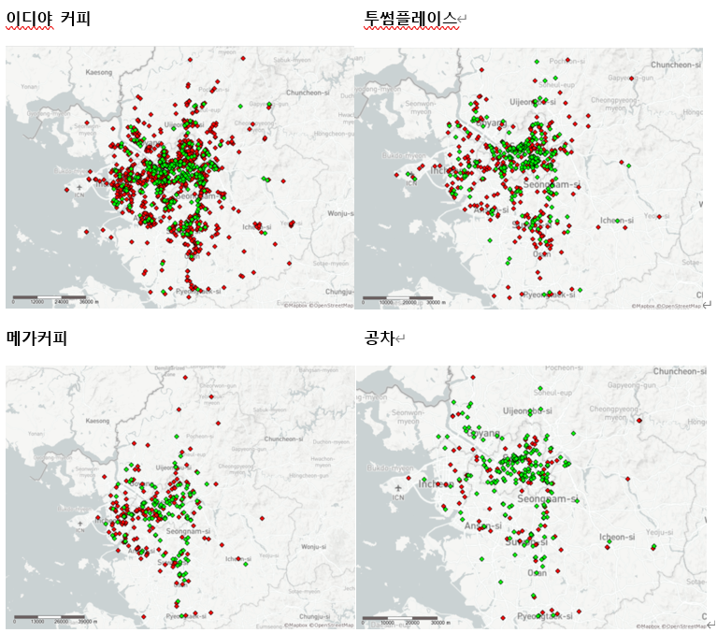
시사/한계점 및 소감
분석 결과 시각화 및 설명

Slide 12
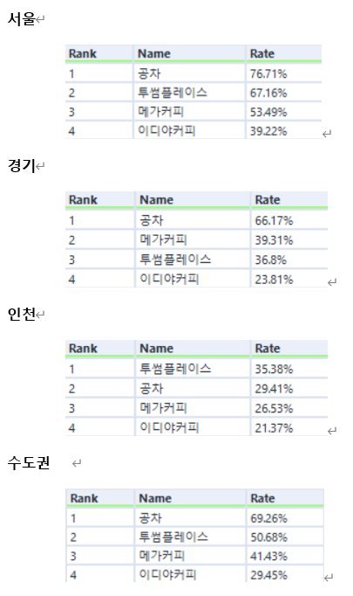
시사/한계점 및 소감
분석 결과 시각화 및 설명

Slide 13
시사/한계점 및 소감
소감

Slide 14
Q&A
Q&A
13

Slide 15
Thank you
13

